Slide 1


Implementace dlouhodobého záměru v Olomouckém kraji
Informace o projektu
Olomouc 26. 6. 2024

Slide 2
Výzva OP JAK
02_23_018_AKČNÍ PLÁNOVÁNÍ V ÚZEMÍ – IDZ
Vyhl. 22.6. 2023
Vyloučené aktivity (šablony a další)
Cílové skupiny
Indikátory
Alokace pro Olomoucký kraj: 141 715 075 Kč

Slide 3
Hlavní cíle projektu IDZ OK
Implementace aktivit, které povedou k naplnění priorit DZ OK 2024 – 2028 ve vazbě na DZ ČR
Zvýšení kvality vzdělávání v Olomouckém kraji

Slide 4
Řízení projektu
Olomoucký kraj: OSR + OŠM
Bc. Renata Obšilová, projektový manažer r.obsilova@olkraj.cz
Ing. Bronislava Vozdecká, finanční manažer b.vozdecka@olkraj.cz
Ing. Lenka Polachová, koordinátor spolupráce s partnery a realizátory MAP l.polachova@olkraj.cz
RNDr. Bronislava Vláčilová, věcný manažer b.vlacilova@olkraj.cz
Ditka Karásková, administrátor d.karaskova@olkraj.cz
Mgr. Tomáš Kocych, evaluátor t.kocych@olkraj.cz
+ partneři

Slide 5
Přehled aktivit IDZ OK dle výzvy
Povinné
Volitelné
2.1 Kariérové poradenství
2.2 Prevence předčasných odchodů
ze vzdělávání
2.3 Podpora rovných příležitostí ve vzdělávání
a rozvoj potenciálu každého žáka
2.4 Rozvoj základních kompetencí
v nematuritních oborech vzdělání středního odborného vzdělávání
2.5 Zvýšení kvality poradenských služeb
pro děti, žáky a studenty na úrovni kraje
2.6 Vzdělávání pracovníků SŠ, VOŠ, konzervatoří a školských zařízení
2.7 Podpora spolupráce a komunikace mezi aktéry vzdělávací politiky na území kraje
2.8 Vnitřní hodnocení projektu
2.12 Implementace dalších aktivit naplánovaných v DZ kraje
  Rozvoj pohybové gramotnosti a bezpečného prostředí ve vzdělávání pro všechny,
  Podpora podnikavosti,
  Polytechnické a odborné vzdělávání,
  Digitální vzdělávání
  Kreativní vzdělávání
2.13 Podpora zvyšování kvality přípravy budoucích učitelů a učitelek mateřských škol na SŠ a VOŠ
2.14 Implementace ročních akčních plánů KAP III (jen mezidobí do 30.6.2024)

Slide 6
Implementace ročních akčních plánů KAP III (tzv. mezidobí)
Realizace: 1. 12. 2023 – 30. 6. 2024
Realizátor: Olomoucký kraj + partner CUOK
Podaktivity:
    Podpora kariérového poradenství
    Prevence předčasných odchodů ze vzdělávání
    Podpora rovných příležitostí ve vzdělávání
    Podpora rozvoje gramotností
    Rozvoj podnikavosti, iniciativy a kreativity
    Polytechnické vzdělávání
    Podpora odborného vzdělávání a spolupráce škol se zaměstnavateli
Priority AP 2023, AP 2024
Návaznost na IKAP II
Udržitelnost aktivit
Udržitelnost realizačních týmů
Příprava pro IDZ OK

Slide 7
Krajský systém metodické podpory a funkčních partnerství ve vzdělávání
Krajské centrum kariérového poradenství (KCKP)
Krajské centrum prevence předčasných odchodů ze vzdělávání (KCPPO)
Krajské centrum podpory podnikavosti (KCPP)
Regionální centrum aplikovaných pohybových aktivit (RC APA)
Centra kolegiální podpory (22x CKP)
a regionální systémy spolupráce se ZŠ
Krajské metodické kabinety (19x KMK)
Z projektu jen omezená personální podpora

Slide 8
Výstupy z mezidobí
86 osvětových akcí
80 akcí pro pracovníky ve vzdělávání (semináře, workshopy, sdílení zkušeností, kulaté stoly, konzultace, …)
370 školních a mimoškolních aktivit pro žáky (kroužky, projektové dny, workshopy práce, soutěže, …)
262 dalších výstupů (tvorba metodických materiálů, terénné práce konzultantů, tvorba novinek z oboru, zpracování příkladů dobré praxe, tvorba databází – doporučené literatury, lektorů, odborníků z praxe, spolupracujících firem, …)

Slide 9
Výstupy mezidobí
Počet podpořených pedagogických pracovníků
800 +
Počet podpořených žáků
3000 +
Počet dalších účastníků
68 +

Slide 10
Zahájení implementace DZ OK
1. července 2024
Olomoucký kraj + 6 partnerů s finančním příspěvkem

Slide 11
Přehled aktivit IDZ OK dle výzvy
Povinné
Volitelné
2.1 Kariérové poradenství
2.2 Prevence předčasných odchodů
ze vzdělávání
2.3 Podpora rovných příležitostí ve vzdělávání
a rozvoj potenciálu každého žáka
2.4 Rozvoj základních kompetencí
v nematuritních oborech vzdělání středního odborného vzdělávání
2.5 Zvýšení kvality poradenských služeb
pro děti, žáky a studenty na úrovni kraje
2.6 Vzdělávání pracovníků SŠ, VOŠ, konzervatoří a školských zařízení
2.7 Podpora spolupráce a komunikace mezi aktéry vzdělávací politiky na území kraje
2.8 Vnitřní hodnocení projektu
2.12 Implementace dalších aktivit naplánovaných v DZ kraje
  Rozvoj pohybové gramotnosti a bezpečného prostředí ve vzdělávání pro všechny,
  Podpora podnikavosti,
  Polytechnické a odborné vzdělávání,
  Digitální vzdělávání
  Kreativní vzdělávání
2.13 Podpora zvyšování kvality přípravy budoucích učitelů a učitelek mateřských škol na SŠ a VOŠ
2.14 Implementace ročních akčních plánů KAP III (jen mezidobí do 30.6.2024)

Slide 12
Přehled aktivit IDZ a realizátorů
Partner č.1: UP Olomouc
Prevence předčasných odchodů ze vzdělávání (pokračování a další rozvoj činnosti KCPPO)
Podpora rovných příležitostí ve vzdělávání a rozvoj potenciálu každého žáka
Zvýšení kvality poradenských služeb pro žáky na úrovni kraje
Vzdělávání pracovníků SŠ, VOŠ, konzervatoří a školských zařízení
Rozvoj pohybové gramotnosti a bezpečného prostředí ve vzdělávání pro všechny (pokračování a další rozvoj činnosti RCAPA)

Slide 13
Přehled aktivit IDZ a realizátorů
Partner č.2:
Moravská vysoká škola Olomouc (MVŠO)
Podpora podnikavosti (pokračování a další rozvoj činnosti KCPP)

Slide 14
Přehled aktivit IDZ a realizátorů
Partner č. 3:
Centrum uznávání a celoživotního učení Olomouckého kraje (CUOK)
Kariérové poradenství (pokračování a rozvoj činnosti KCKP)
Rozvoj základních kompetencí v nematuritních oborech středního odborného vzdělávání (KMK základních gramotností)
Polytechnické vzdělávání a odborného vzdělávání (CKP a KMKo)

Slide 15
Přehled aktivit IDZ a realizátorů
Partner č.4:
Vysoká škola logistiky Přerov (VŠLG)
Digitální vzdělávání (Krajské centrum digitální gramotnosti a umělé inteligence včetně pokračování a rozvoje činnosti KMK digitální gramotnosti)

Slide 16
Přehled aktivit IDZ a realizátorů
Partner č.5:
Inovační centrum Olomouckého kraje (ICOK)
  Kreativní vzdělávání (vznik a rozvoj činnosti Krajského centra kreativního vzdělávání)

Slide 17
Přehled aktivit IDZ a realizátorů
Partner č.6: GJB a SPgŠ Přerov
Podpora zvyšování kvality přípravy budoucích učitelů/učitelek
mateřských škol na SŠ a VOŠ (podpora odborné praxe)

Slide 18
Krajský systém metodické podpory a funkčních partnerství ve vzdělávání
Krajské centrum prevence předčasných odchodů ze vzdělávání (KCPPO)
Krajské centrum kariérového poradenství (KCKP)
Krajské centrum podpory podnikavosti (KCPP)
Regionální centrum aplikovaných pohybových aktivit (RC APA)
Krajské centrum digitální gramotnosti a umělé inteligence (KCDG)
Krajské centrum kreativního vzdělávání (KCKV)
Krajské centrum odborných praxí (KCOP)
Centra kolegiální podpory (16x CKP)
a regionální systémy spolupráce se ZŠ
Krajské metodické kabinety (14x KMK)
Z projektu podpora personální i věcná

Slide 19
Přehled aktivit IDZ a realizátorů
Příjemce: Olomoucký kraj
Řízení projektu
Podpora spolupráce a komunikace mezi aktéry vzdělávací politiky na území kraje
Vnitřní hodnocení projektu

Slide 20
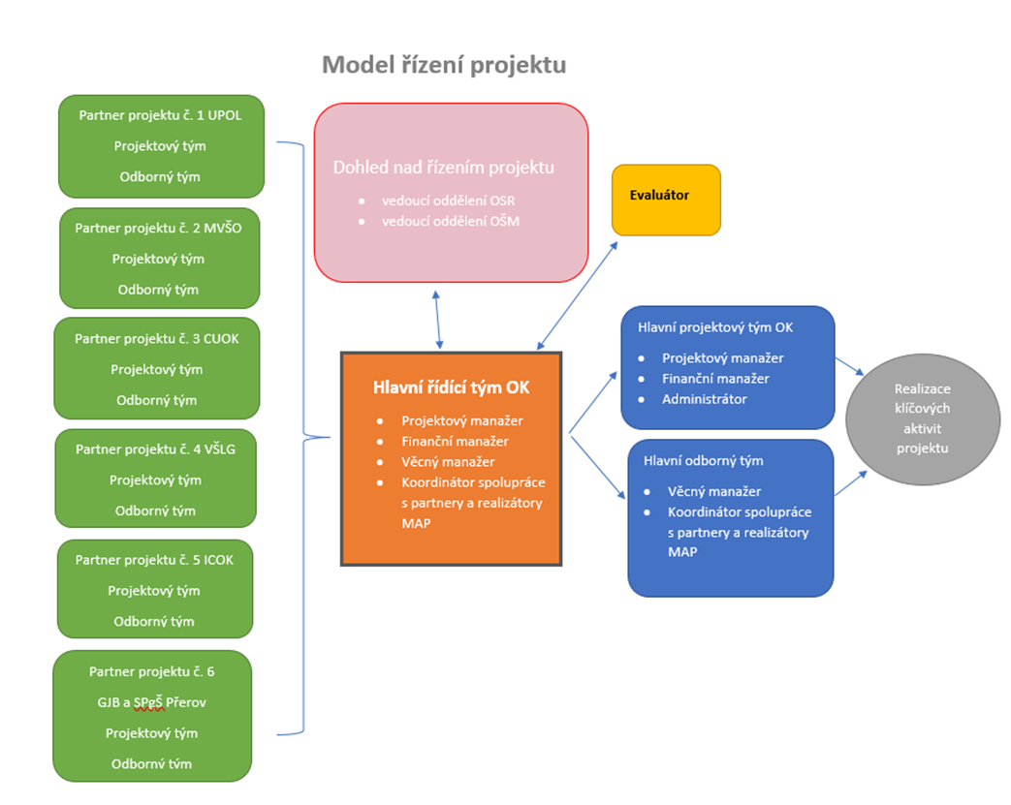

Slide 21
Podpora spolupráce a komunikace mezi aktéry vzdělávací politiky na území kraje
Podpora opatření a aktivit, které přispějí k rozvoji obousměrné komunikace mezi krajským úřadem a územím a podnítí spolupráci aktérů vzdělávací politiky na území kraje.
Platforma pro setkávání s realizátory projektu MAP v daném území
Platforma pro setkávání vedoucích pracovníků SŠ
Platforma pro setkávání vedoucích pracovníků ŠPZ
Setkání každé platformy 2x ročně, zpravidla na jaře a na podzim

Slide 22
Podpora spolupráce a komunikace mezi aktéry vzdělávací politiky na území kraje
Projektové konference – prezentace výstupů, sdílení, …
2026
2028
Evaluace

